Slide 1
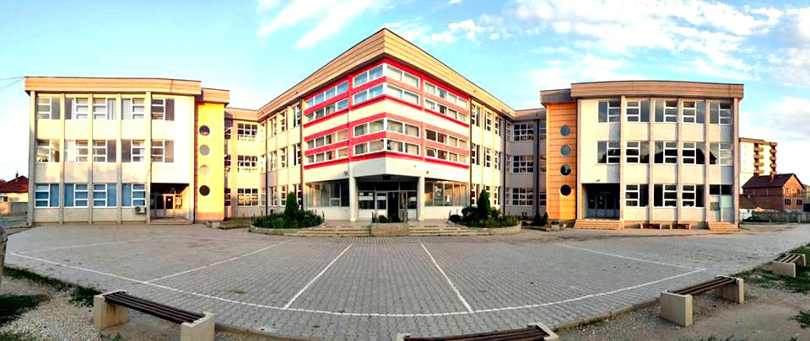
Shmu-2 Vushtrri
Punuar nga:Medina Gjyshinca
Lënda:Informatikë
Klasa:IX-7
Arsimtari:Muhamer Ujkani

Slide 2
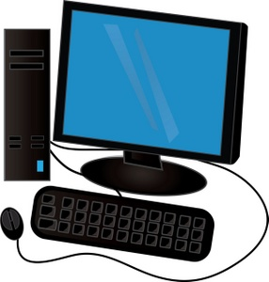
Kompjuteri
Kompjuteri (lat.computere=mbledh,njehësoj) është një pajisje elektronike që ruan dhe përpunon të dhënat sipas një liste udhëzuese.

Slide 3
Kompjuteri është një nga dhuratat më të shquara të shkencës.Kjo pajisje është zhvilluar fillimisht nga Charles Babbage.
Kompjuterët kanë qenë dominues në teknologji që nga viti 1970,dhe kanë hyrë tani pothuajse në të gjitha sferat e jetës.Kompjuteri mund të ekzekutojë mbi një milion udhëzime për sekondë pa kryer dhe gabim.

Slide 4
Hardware është i përshkruar si një pajisje e cila është e lidhur me kompjuterin ose diçka e cila mund të preket.
Software është e kundërta e Hardware-it i paprekshëm,mund të përshkruhet si:
Ide,aplikim,koncept,simbol por ajo nuk ka substancë fizike.

Slide 5
Sistemi kompjuterik është i përbërë nga:
1.
2.
Hardware
Software

Slide 6
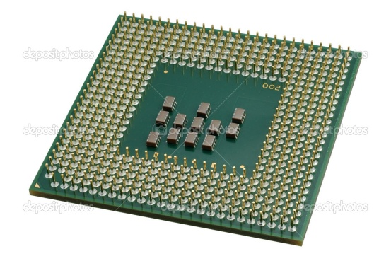
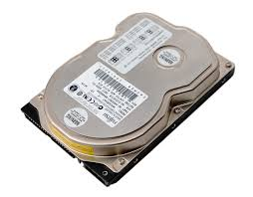
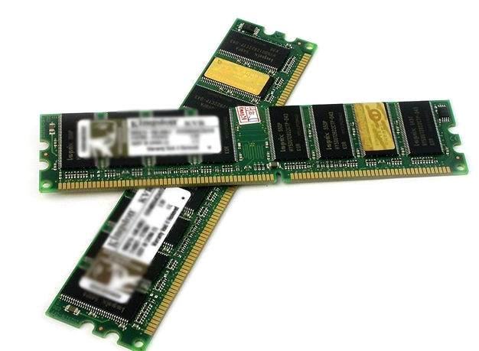
Pjesët e brendshme të Hardware-it janë:
1.
2.
3.
4.
5.
6.
ROM (Read Only Memory)
Harddisku
RAM (Random Access Memory)
Procesori (CPU)
CPU
Kartela Grafike
HDD (Hard Disku)
Kartela e Zërit
RAM

Slide 7
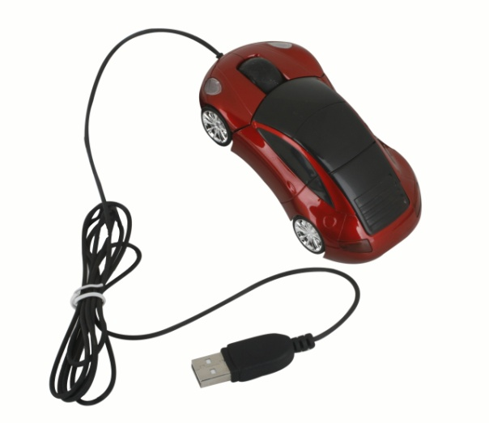
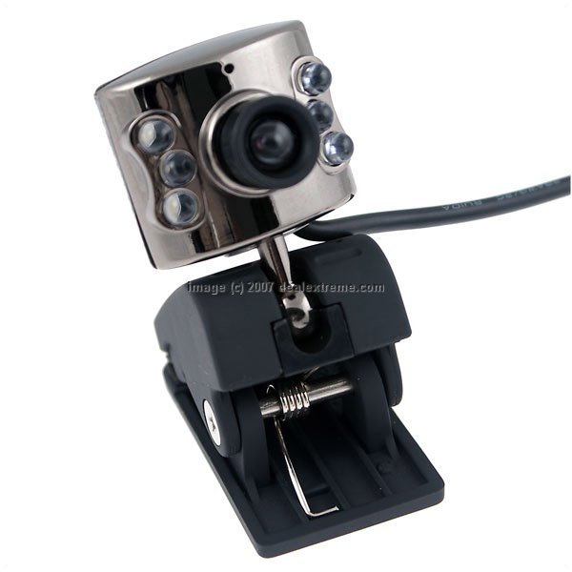
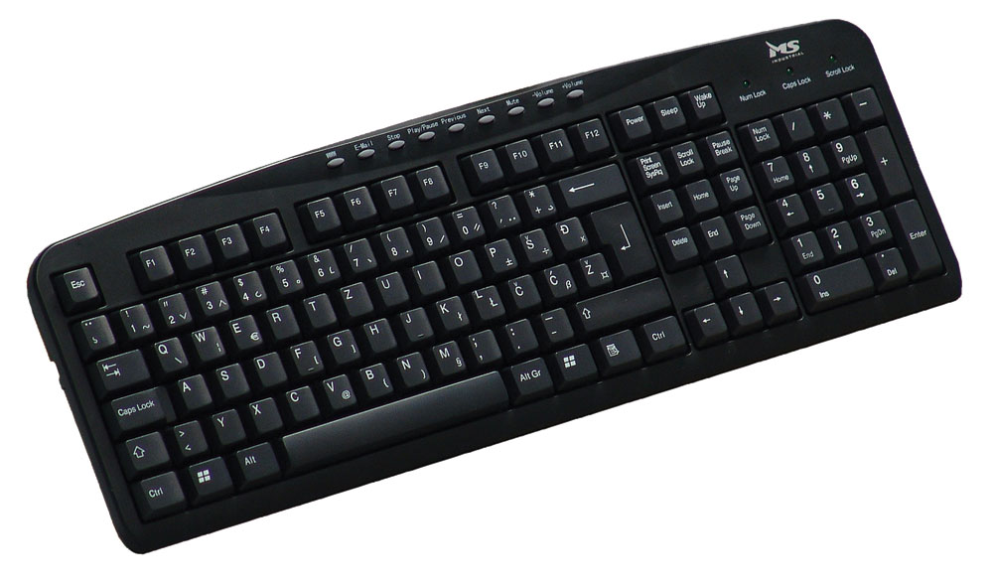
Pjesët e jashtme të Hardware-it janë:
1.
2.
3.
4.
5.
6.
7.
8.
Tastatura
Miu
Monitori
FDD (Flop Disku)
Miu
Printeri
CD-ROM
Kamera
CD-RW
Kamera
Tastatura

Slide 8
Shumë nga aktivitetet rutinë sot në shtëpi dhe në biznes janë të bërë nga kompjuterat.Shumica zyrat,dyqanet,fabrikat dhe industritë e përdorin kompjuterat. Interneti është një depo e informatave. Kompjuteri është një mirësi për të gjithë.

Slide 9
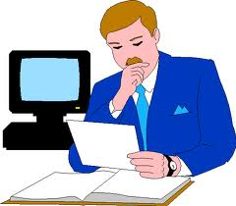
Kompjuteri është shtylla kurrizore e teknologjisë së informacionit e të cilit aplikimi i madh qëndron në internet.Interneti ka disa aplikacione shumë të dobishme në ditët tona në jetën e përditshme.Shfrytëzimi i mirëfilltë i tij na tregon rrugë më të mira dhe mësime të dobishme në jetën tonë të përditshme.

Slide 10
Trafiku në qytetet e mëdha është i kontrolluar nga kompjuterat.
Kompjuteri ka një kujtim të madh.Ai mund të mbajë sasi të madhe të të dhënave gjatë gjithë kohës përderisa ne punojmë në të.

Slide 11
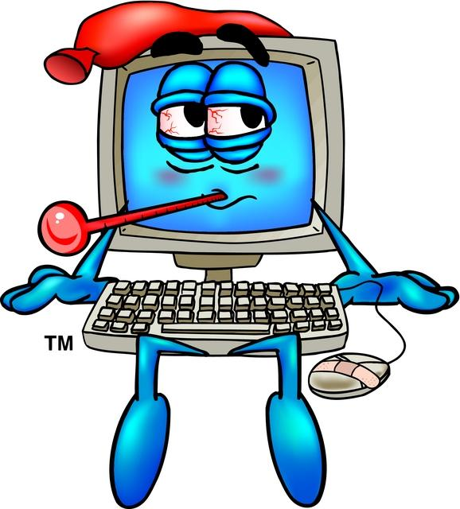
Kompjuteri ka edhe anën e saj negative.
Ku në shumicën e vendeve duke përfshirë edhe vendin tonë ku mos përdorimi i rregullt kompjuterit po shkakton gjëra të pa hijëshme të cilat janë vërejtur kohën e fundit.

Slide 12
FALIMINDERIT

